Slide 1
Vågmodell och fartygsmodell för simulering av sjögång

Slide 2
Syfte
Ökat träningsvärdet
Landning på hangarfartyg
Bedömning av ett fartygs färdriktning från hög höjd
Möjlighet att se väder och vind
Få vattnet att se ut som taget ur en film med mångmiljonbudget? Nej!

Slide 3
Svårigheter
Vågor med olika våglängder färdas med olika hastigheter
Vågor på olika vattendjup färdas olika fort
Vattnet ska forma sig efter vattenbottnen
Vattnet ska forma sig efter rörliga föremål såsom fartyg

Slide 4
Tidigare använda modeller
2D:
  Tvådimensionella PDE:er för ytan
  Spektralanalysmetoder för ytan
3D:
  Randelementmetoden (BEM)
  Partiklar
    Adaptiva partiklar
  Finita volymmetoden med höga celler (”tall cells”)
  Finita volymmetoden med octrees

Slide 5
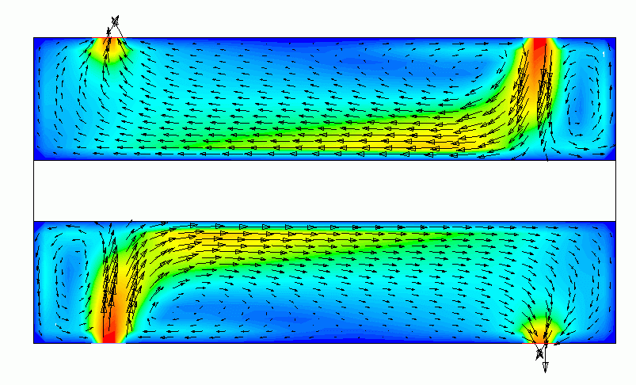
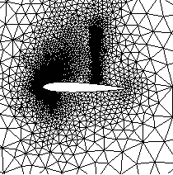
Finita volymmetoden (FVM)
Fluiden som ska simuleras styckas upp i små intilligande volymselement
Vätska flödar mellan cellerna genom cellväggarna
Trycket i varje cell bestämmer ändringen i flödeshastighet med N-S ekvationer

Slide 6
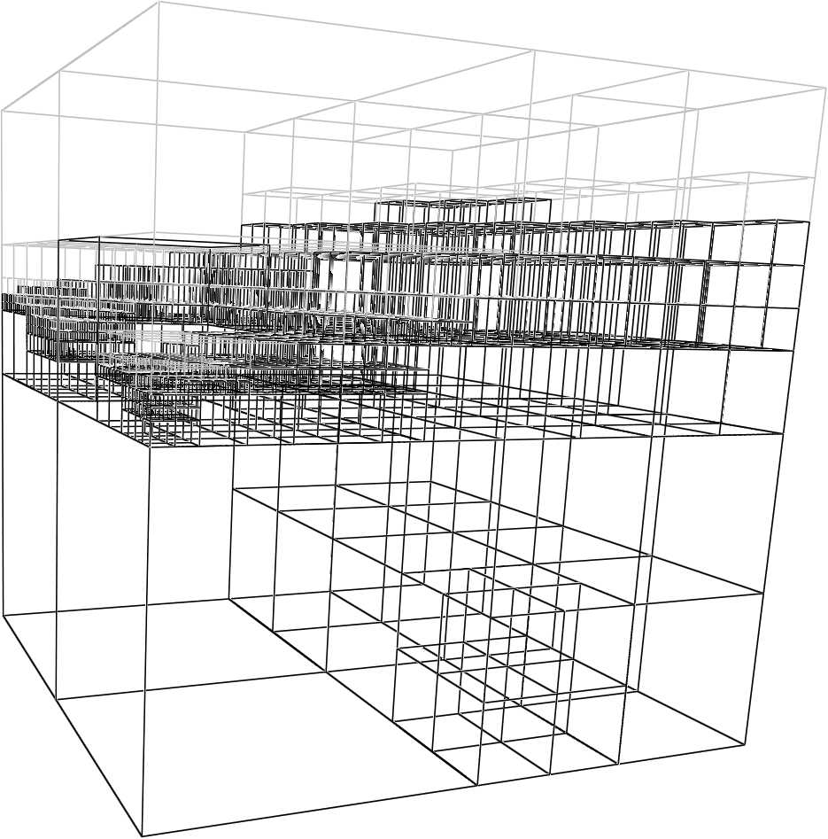
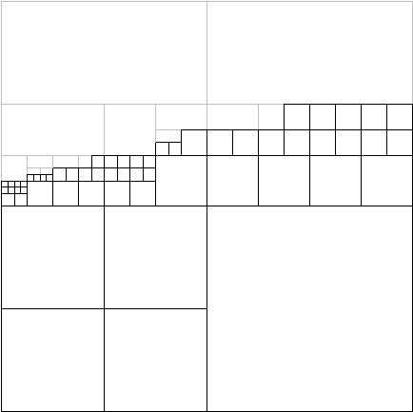
FVM med octree som datastruktur
Hela domänen omskrivs av en kub som är roten på trädet
Varje kub delas rekursivt in i åtta mindre kuber med halva sidlängden
Träddjupet är lokalt och beror på vilken detaljupplösning man önskar

Slide 7
Fördelar med att använda octrees
Detaljnivån kan variera → snabb simulering
Enkel att implementera (generera trädet/meshen, ommeshning, etc.)
Relativt få grannar per cell snabba beräkningar
Normalerna för cellväggarna är paralella med koordinataxlarna → enkelt att differentiera (∇, Δ)

Slide 8
Navier-Stokes ekvationer
Den mest kompletta modellen för fluider rörelse
Beskriver det mesta utom hur trycket räknas ut
I naturen: p = p(ρ, T)

Slide 9
Artificiell kompression
Trycket antas öka ungefär linjärt med densiteten
Istället för att öka densiteten när vatten flödar in i en cell ökas trycket
Något enklare ekvationer
Förhindrar vissa oönskade fenomen
Kan transportera tryck- och ljudvågor
Ljudfrekvensen ≤ 1/(2dt) → instabil vid korta ljudvåglängder → cellerna får inte vara för små

Slide 10
Inkompressibla N-S ekvationer
∇ •v = 0
Tryck- och ljudvågor kan ej transporteras i fluiden
Ekvationen kan skrivas om som en poissonekvation för trycket
Poissonekvationen svår att lösa fullständigt

Slide 11
Gauss-Seidelmetoden
Poissonekvationen diskretiseras till ett system av linjära ekvationer, en för varje diskretiserad punkt
Initialt gissas trycket p_{i} i varje punkt i
Varje ekvation gås igenom en efter en och variabeln p_{i} löses ut och uppdateras med lösningen till ekvationen
Processen upprepas till konvergenskriteriet är uppnått
Fel i ekvationen med kort våglängd avtar snabbt, men fel med långa våglängder avtar sakta

Slide 12
Lösning 1: semikompressibelt vatten
Använd artificiell kompression
Kör några iterationer med Gauss-Seidelmetoden för att dämpa ljud med kort våglängd
Ljud med lång våglängd kommer att dämpas mycket långsamt (T_{½} ~ λ²)
Stabil simulering

Slide 13
Lösning 2: multinivåaccelerering
Ta reda på felet i Poissonekvationen överallt
Gör trädet grövre och grövre tills bara ett fåtal kuber existerar
Kör några iterationer av Gauss-Seidelmetoden för att minska felet i Poissonekvationen
Gör trädet finare och kör några fler iterationer
Upprepa det sista steget tills gridden har återfått sin detaljnivå överallt
Ta reda på det nya felet och upprepa hela processen tills felet är tillräckligt litet

Slide 14
Advektion
Upwindscheman
Utsmetningsproblemet
Tidsreversibilitet
Upwind leapfrog (spara värden som volymintegraler i cellerna, samt ytintegraler mellan cellerna som anger flödeshastigheten mellan cellerna; uppdatera om vartannat)

Slide 15
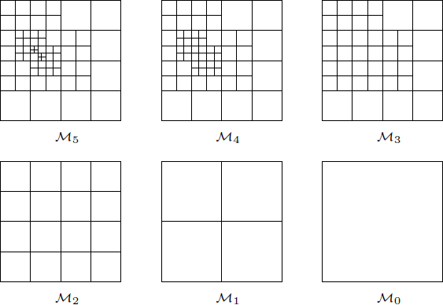
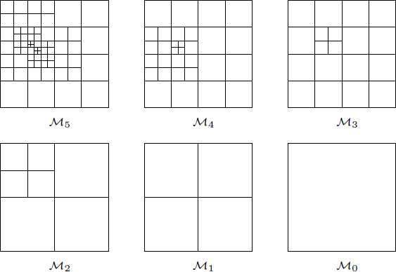
Multinivåaccelerering
Enkel multinivåhierarki
Endast de noder på den högsta nivån i trädet görs grövre
Optimerad multinivåhierarki
Så många noder som möjligt görs grövre utan att skapa stora hopp i nivån

Slide 16
Vågreflektion
När ytelementen inte längre kan transportera vissa våglängder kommer dessa kort att reflekteras.
Det är därför nödvändigt att dämpa dessa våglängder innan övergången om man vill förhindra reflektion.
Perfectly Matched Layer (PML)

Slide 17
Gränsskikt mellan två fluider
Meshen är dynamisk och följer efter ytan
Meshen är statisk och celler läggs till eller tas bort då ytan rör på sig

Slide 18
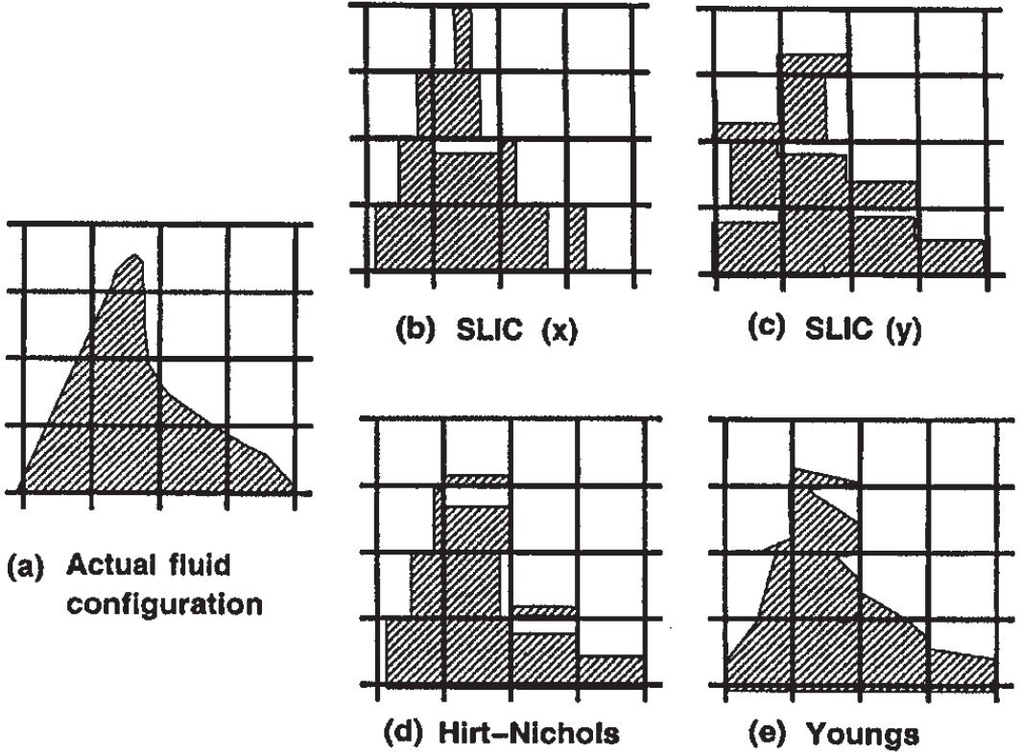
Nivåsättsmetoder (level set methods)
Spårning av ytor (interface tracking)
  Partikelnivåsättsmetoder
Hämtning av ytor (interface capturing)
  Avståndsfunktion + marching cubes
  Fluidvolymmetoden (VOF) + återskapning av ytor

Slide 19
Coupled Level Set/Volume of Fluid method (CLSVOF)
Fördelar: visualisering faller sig naturligt, behåller skarpa detaljer tack vare LS, konserverar massa tack vare VOF
Nackdelar: koalescens (ihopslagning) kan inträffa om två olika ytor delar samma beräkningscell

Slide 20
Flytande föremål
Trycket löses ut med vald metod
Kraften och momentet på föremålet räknas ut med två ytintegraler
Föremålets hastighet och vinkelhastighet uppdateras utifrån dessa uträknade värden, föremålets massa, vridning och tröghetstensor
Processen upprepas en gång varje tidssteg

Slide 21
Vindvågor
Kan skapas procedurellt utifrån vindhastigheten och uppmätta spektrum över våghöjd som funktion av våglängd
Är också möjligt att simulera både vattnet och luften och låta vågorna sköta sig själva, om simuleringshastigheten tillåter…
To be continued…

Slide 22
Stänk och skum
När bildas stänk? Idéer: låg tryckgradient (bubblor flyter upp långsammare) och hög skjuvhastighet vid ytan
När bildas skum? Idéer: inga

Slide 23
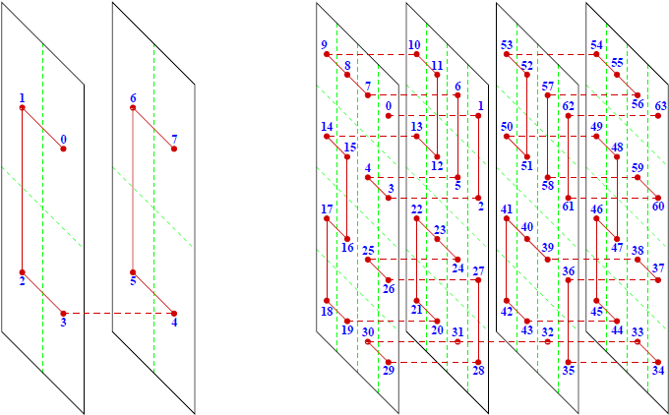
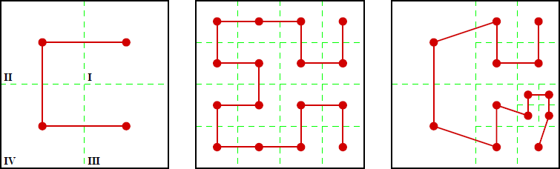
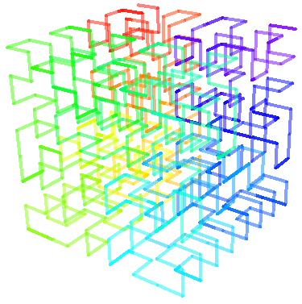
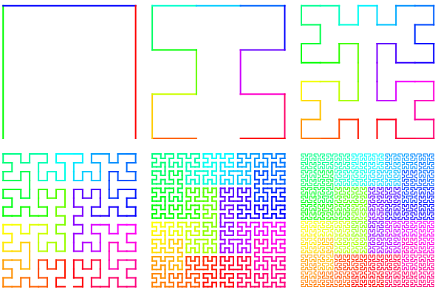
Parallellisering
Rumfyllande kurvor (hilbertkurvor, moorekurvor, Z-kurvor, etc.)

Slide 24
Ytterligare problem
Differentiering av tryck mellan celler med olika LOD-nivåer
Advektions-termen för hastigheten
Utsmetning vid advektion (speciellt märkbart för ytvågor). Lösning: upwind leapfrog? Lanczosomsampling?
Konservering av massa, moment, rörelsemängd, masscenter och energi
Reflektioner av vågor vid LOD-övergångar

